Slide 1
第八章 立体几何初步、空间向量与立体几何
第三节 空间直线、平面的平行
必备知识·逐点夯实
核心考点·分类突破

Slide 2
【课标解读】
【课程标准】
1.从定义和基本事实出发,借助长方体,通过直观感知,了解空间中直线与直线、直线与平面、平面与平面的平行关系的定义,归纳出有关平行的性质定理和判定定理,并加以证明.
2.能运用已获得的结论证明空间基本图形位置关系的简单命题.
【核心素养】
直观想象、逻辑推理.

Slide 3
【命题说明】
考向 考法 | 高考命题常以空间几何体为载体,考查直线、平面平行的判断和证明.线面平行的证明是高考的热点.常以解答题的形式出现.
预测 | 2025年高考这一部分知识仍会考查,以解答题第(1)问的形式出现,难度中档.

Slide 4
必备知识·逐点夯实

Slide 5
知识梳理·归纳
1.直线与平面平行
(1)直线与平面平行的定义
直线l与平面α____________,则称直线l与平面α平行.
没有公共点

Slide 6
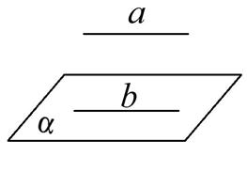
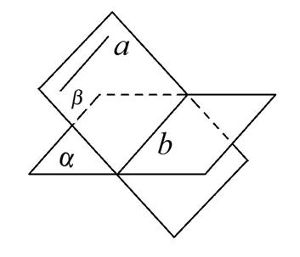
(2)判定定理与性质定理
项目 | 文字语言 | 图形表示 | 符号表示
判定定理 | 如果平面____一条直线与此 平面____的一条直线平行,那么 该直线与此平面平行 |  | _____,_____, ______⇒______
性质定理 | 一条直线和一个平面平行,如果过该直线的平面与此平面相交,那么该直线与______平行 |  | __________ _______⇒a∥b
外
a⊄α
b⊂α
内
a∥b
a∥α
a∥α,a⊂β,
α∩β=b
交线

Slide 7
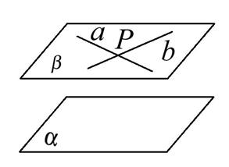
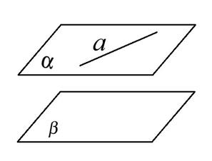
2.平面与平面平行
(1)平面与平面平行的定义
没有公共点的两个平面叫做平行平面.
(2)判定定理与性质定理
项目 | 文字语言 | 图形表示 | 符号表示
判定定理 | 如果一个平面内的两条__________ 与另一个平面平行,那么这两个 平面平行 |  | _______________ __________⇒α∥β
性质 | 两个平面平行,则其中一个平面 内的直线______于另一个平面 |  | ______,_____⇒a∥β
相交直线
a⊂β,b⊂β,a∩b=P,
a∥α,b∥α
α∥β
a⊂α
平行

Slide 8
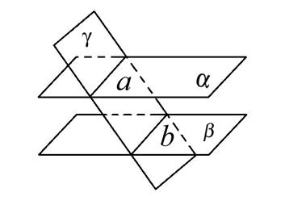
项目 | 文字语言 | 图形表示 | 符号表示
性质定理 | 两个平面平行,如果另一个平面 与这两个平面______,那么两条 ______平行 |  | ____________ _______⇒a∥b
α∥β,α∩γ=a,
相交
β∩γ=b
交线

Slide 9
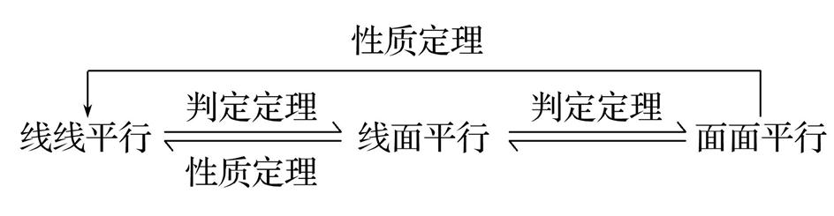
微点拨
三种平行关系的转化

Slide 10
常用结论
1.平行关系中的三个重要结论
(1)垂直于同一条直线的两个平面平行,即若a⊥α,a⊥β,则α∥β.
(2)平行于同一个平面的两个平面平行,即若α∥β,β∥γ,则α∥γ.
(3)垂直于同一个平面的两条直线平行,即若a⊥α,b⊥α,则a∥b.
2.平行关系有关的性质
(1)夹在两个平行平面之间的平行线段长度相等.
(2)两条直线被三个平行平面所截,截得的对应线段成比例.
(3)同一条直线与两个平行平面所成的角相等.

Slide 11
基础诊断·自测
1.(思考辨析)(正确的打“√”,错误的打“×”)
(1)若一条直线和平面内一条直线平行,那么这条直线和这个平面平行.( )
(2)若直线a∥平面α,P∈α,则过点P且平行于直线a的直线有无数条.( )
(3)如果一个平面内的两条直线平行于另一个平面,那么这两个平面平行.( )
(4)如果两个平面平行,那么分别在这两个平面内的两条直线平行或异面.( )
类型 | 辨析 | 改编 | 易错
题号 | 1 | 2,4 | 3
×
×
×
√

Slide 12
提示:(1)若一条直线和平面内的一条直线平行,那么这条直线和这个平面平行或在平面内,故(1)错误.
(2)若a∥α,P∈α,则过点P且平行于a的直线只有一条,故(2)错误.
(3)如果一个平面内的两条直线平行于另一个平面,则这两个平面平行或相交,故(3)错误.

Slide 13
2.(必修二P138例3变形式)已知直线l和平面α,若l∥α,P∈α,则过点P且平行于l的直线( )
A.只有一条,不在平面α内
B.只有一条,且在平面α内
C.有无数条,一定在平面α内
D.有无数条,不一定在平面α内
【解析】选B.过直线外一点作该直线的平行线有且只有一条,因为点P在平面α内,所以这条直线也应该在平面α内.

Slide 14
3.(易忽略“a⊂α”而致误)两条直线a,b满足a∥b,b⊂α,则a与平面α的位置关系一定是( )
A.a∥α B.a⊂α
C.a与α相交 D.a与α不相交
【解析】选D.由于b⊂α且a∥b,则a∥α或a⊂α.故a与α不相交.

Slide 15
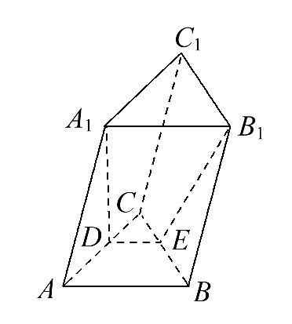
4.(必修二P137例2变形式)如图所示的三棱柱ABC-A₁B₁C₁中,过A₁B₁的平面与平面ABC交于DE,则DE与AB的位置关系是( )
A.异面 B.平行
C.相交 D.以上均有可能

Slide 16
【解析】选B.在三棱柱ABC-A₁B₁C₁中,AB∥A₁B₁,因为AB⊂平面ABC,A₁B₁⊄
平面ABC,
所以A₁B₁∥平面ABC,因为过A₁B₁的平面与平面ABC交于DE,所以DE∥A₁B₁,
所以DE∥AB.

Slide 17
核心考点·分类突破

Slide 18
考点一直线与平面平行
考情提示
直线与平面平行作为空间平行关系的载体
因其全面考查直线与平面平行的判定、性质定理而成为高考的热点,涉及空间平行关系的判断、证明以及在实际问题中的应用.

Slide 19
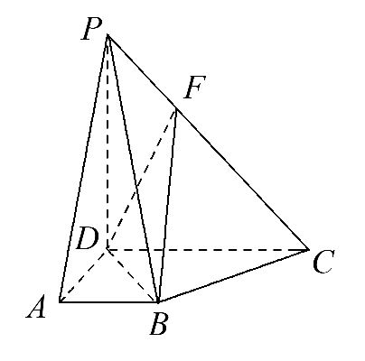
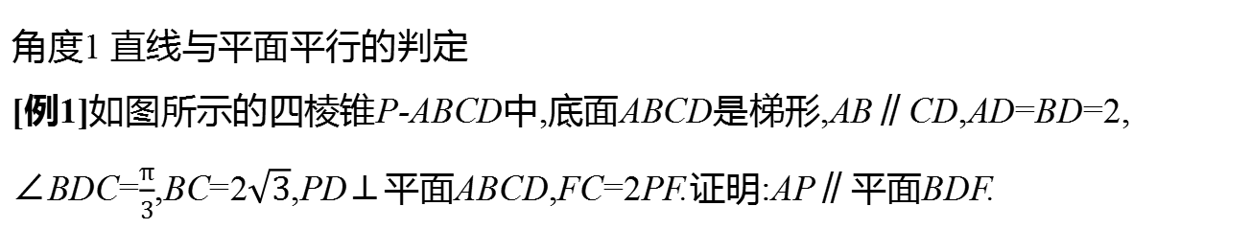
角度1 直线与平面平行的判定
[例1]如图所示的四棱锥P-ABCD中,底面ABCD是梯形,AB∥CD,AD=BD=2,
∠BDC=$$\frac{π}{3}$$,BC=2$$\sqrt{3}$$,PD⊥平面ABCD,FC=2PF.证明:AP∥平面BDF.

Slide 20
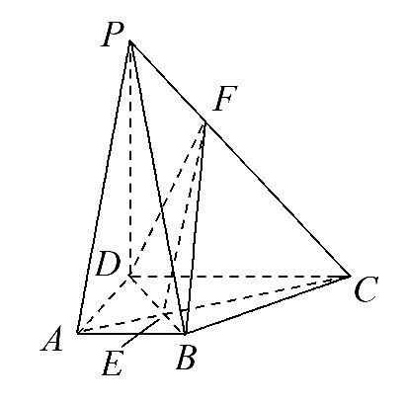
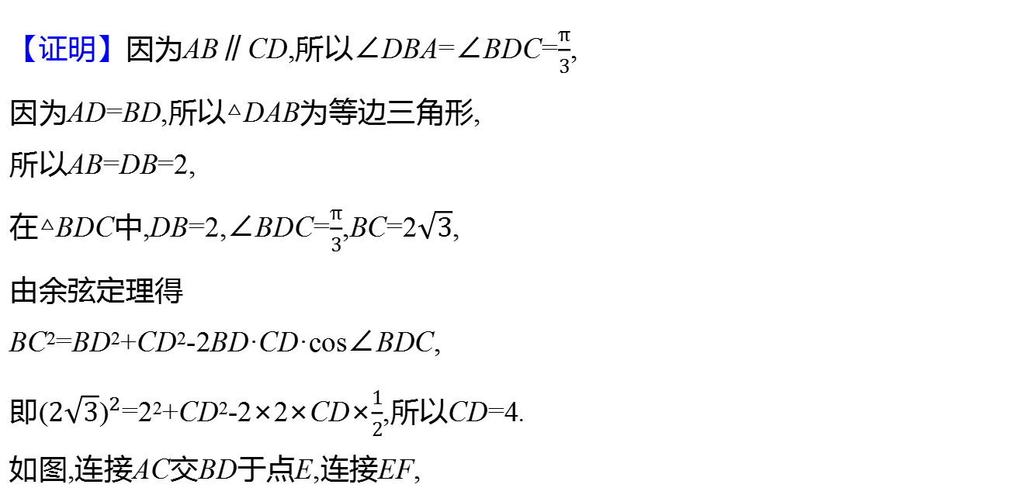
【证明】因为AB∥CD,所以∠DBA=∠BDC=$$\frac{π}{3}$$,
因为AD=BD,所以△DAB为等边三角形,
所以AB=DB=2,
在△BDC中,DB=2,∠BDC=$$\frac{π}{3}$$,BC=2$$\sqrt{3}$$,
由余弦定理得
BC²=BD²+CD²-2BD·CD·cos∠BDC,
即$${(2\sqrt{3})}^{2}$$=2²+CD²-2×2×CD×$$\frac{1}{2}$$,所以CD=4.
如图,连接AC交BD于点E,连接EF,

Slide 21
因为AB∥CD,所以△ABE∽△CDE,
所以AE∶EC=AB∶CD=1∶2,
因为PF∶FC=1∶2,所以EF∥AP,
又AP⊄平面BDF,EF⊂平面BDF,
所以AP∥平面BDF.

Slide 22
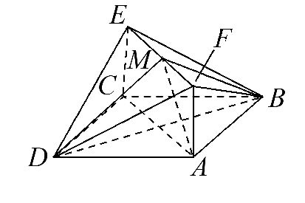
角度2 直线与平面平行的性质
[例2]如图所示,已知四边形ABCD是正方形,四边形ACEF是矩形,EF⊄平面ABCD,M是EF的中点.
(1)求证:AM∥平面BDE;

Slide 23
【解析】(1)记AC与BD的交点为O,连接OE(图略).因为O,M分别是AC,EF的中点,四边形ACEF是矩形,所以四边形AOEM是平行四边形,所以AM∥OE.
因为OE⊂平面BDE,AM⊄平面BDE,
所以AM∥平面BDE.

Slide 24
[例2]如图所示,已知四边形ABCD是正方形,四边形ACEF是矩形,EF⊄平面ABCD,M是EF的中点.
(2)若平面ADM∩平面BDE=l,平面ABM∩平面BDE=m,试分析l与m的位置关系,并证明你的结论.

Slide 25
【解析】(2)l∥m,证明如下:由(1)知,AM∥平面BDE.
因为AM⊂平面ADM,平面ADM∩平面BDE=l,
所以l∥AM.
因为AM⊂平面ABM,平面ABM∩平面BDE=m,所以m∥AM,所以l∥m.

Slide 26
解题技法
1.判断或证明线面平行的常用方法
(1)利用线面平行的定义(无公共点).
(2)利用线面平行的判定定理(a⊄α,b⊂α,a∥b⇒a∥α).
(3)利用面面平行的性质(α∥β,a⊂α⇒a∥β).
(4)利用面面平行的性质(α∥β,a⊄β,a∥α⇒a∥β).
2.应用线面平行的性质定理的关键是确定交线的位置,有时需要经过已知直线作辅助平面确定交线.

Slide 27
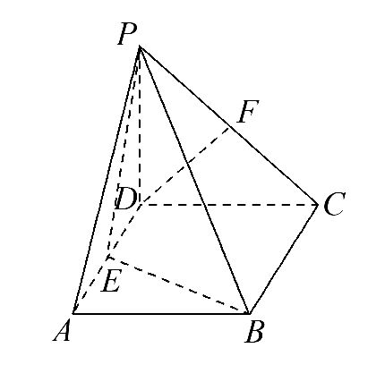
对点训练
如图,四边形ABCD为矩形,PD=AB=2,AD=4,点E,F分别为AD,PC的中点.设平面PDC∩平面PBE=l.证明:
(1)DF∥平面PBE;

Slide 28
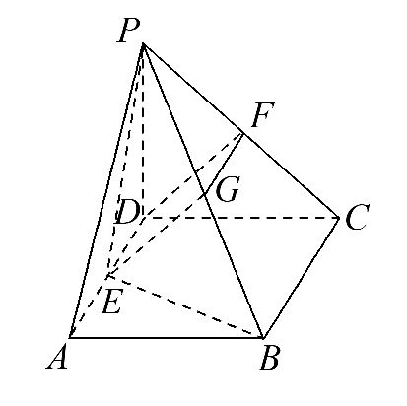
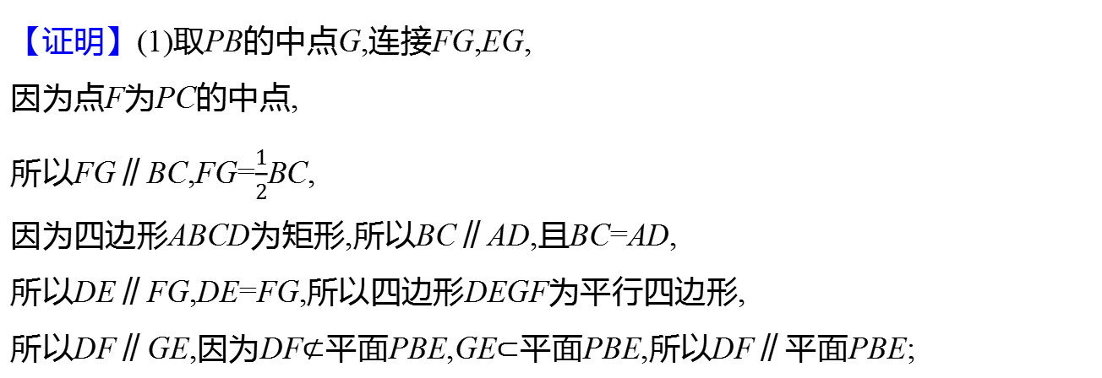
【证明】(1)取PB的中点G,连接FG,EG,
因为点F为PC的中点,
所以FG∥BC,FG=$$\frac{1}{2}$$BC,
因为四边形ABCD为矩形,所以BC∥AD,且BC=AD,
所以DE∥FG,DE=FG,所以四边形DEGF为平行四边形,
所以DF∥GE,因为DF⊄平面PBE,GE⊂平面PBE,所以DF∥平面PBE;

Slide 29
如图,四边形ABCD为矩形,PD=AB=2,AD=4,点E,F分别为AD,PC的中点.设平面PDC∩平面PBE=l.证明:
(2)DF∥l.
【证明】(2)由(1)知DF∥平面PBE,
又DF⊂平面PDC,平面PDC∩平面PBE=l,
所以DF∥l.

Slide 30
考点二平面与平面平行的判定与性质
考情提示
平面与平面平行作为空间平行关系的载体
因其全面考查平面与平面平行的判定定理与性质定理而成为高考的热点.涉及空间平面与平面平行关系的判断、证明以及在空间实际问题中的应用.

Slide 31
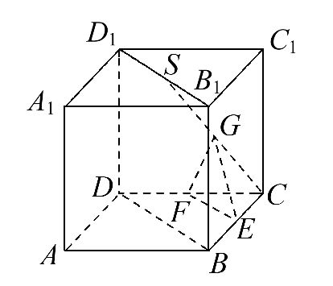
角度1 平面与平面平行的判定
[例3]如图,在正方体ABCD-A₁B₁C₁D₁中,S是B₁D₁的中点,E,F,G分别是BC,DC,SC的中点,求证:
(1)EG∥平面BDD₁B₁;

Slide 32
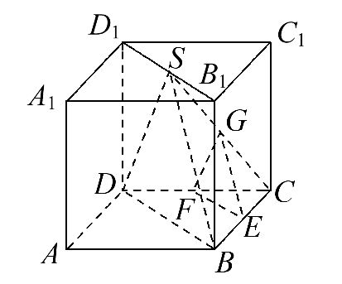
【证明】(1)连接SB,如图所示:
因为E,G分别是BC,SC的中点,所以EG∥SB,
又因为SB⊂平面BDD₁B₁,EG⊄平面BDD₁B₁,
所以直线EG∥平面BDD₁B₁;

Slide 33
[例3]如图,在正方体ABCD-A₁B₁C₁D₁中,S是B₁D₁的中点,E,F,G分别是BC,DC,SC的中点,求证:
(2)平面EFG∥平面BDD₁B₁.

Slide 34
【证明】(2)连接SD,如图所示,
因为F,G分别是DC,SC的中点,
所以FG∥SD,
又因为SD⊂平面BDD₁B₁,FG⊄平面BDD₁B₁,
所以FG∥平面BDD₁B₁,
由(1)得EG∥平面BDD₁B₁,且EG⊂平面EFG,FG⊂平面EFG,EG∩FG=G,
所以平面EFG∥平面BDD₁B₁.

Slide 35
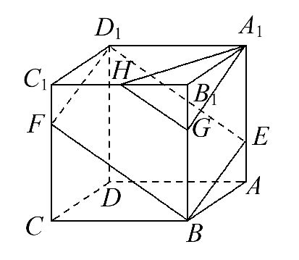
角度2 平面与平面平行的性质
[例4](2023·承德模拟)如图,正方体ABCD-A₁B₁C₁D₁的棱长为3,点E在棱AA₁上,点F在棱CC₁上,G在棱BB₁上,且AE=FC₁=B₁G=1,H是棱B₁C₁上一点.
(1)求证:E,B,F,D₁四点共面;

Slide 36
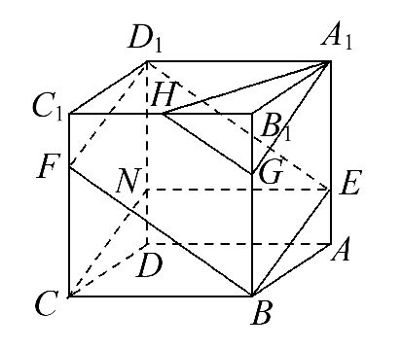
【证明】(1)如图,在DD₁上取一点N使得DN=1,
连接CN,EN,则AE=DN=1.CF=ND₁=2,
因为CF∥ND₁,所以四边形CFD₁N是平行四边形,所以D₁F∥CN.
同理四边形DNEA是平行四边形,
所以EN∥AD,且EN=AD,
又BC∥AD,且AD=BC,
所以EN∥BC,EN=BC,
所以四边形CNEB是平行四边形,
所以CN∥BE,所以D₁F∥BE,
所以E,B,F,D₁四点共面;

Slide 37
[例4](2023·承德模拟)如图,正方体ABCD-A₁B₁C₁D₁的棱长为3,点E在棱AA₁上,点F在棱CC₁上,G在棱BB₁上,且AE=FC₁=B₁G=1,H是棱B₁C₁上一点.
(2)若平面A₁GH∥平面BED₁F,求证:H为B₁C₁的中点.

Slide 38
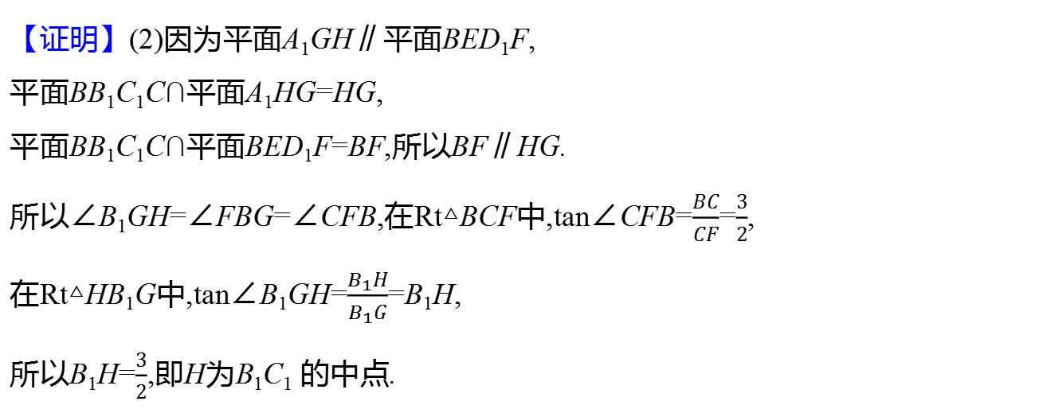
【证明】(2)因为平面A₁GH∥平面BED₁F,
平面BB₁C₁C∩平面A₁HG=HG,
平面BB₁C₁C∩平面BED₁F=BF,所以BF∥HG.
所以∠B₁GH=∠FBG=∠CFB,在Rt△BCF中,tan∠CFB=$$\frac{BC}{CF}$$=$$\frac{3}{2}$$,
在Rt△HB₁G中,tan∠B₁GH=$$\frac{B_{1}H}{B_{1}G}$$=B₁H,
所以B₁H=$$\frac{3}{2}$$,即H为B₁C₁ 的中点.

Slide 39
解题技法
1.证明面面平行的常用方法
(1)利用面面平行的判定定理.
(2)利用垂直于同一条直线的两个平面平行(l⊥α,l⊥β⇒α∥β).
(3)利用面面平行的传递性,即两个平面同时平行于第三个平面,则这两个平面平行(α∥β,β∥γ⇒α∥γ).
2.当已知两平面平行时,可以得出线面平行,如果要得出线线平行,必须是与第三个平面的交线平行.

Slide 40
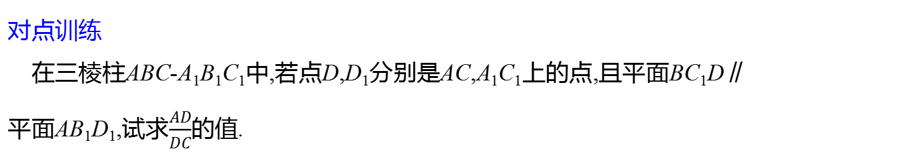
对点训练
在三棱柱ABC-A₁B₁C₁中,若点D,D₁分别是AC,A₁C₁上的点,且平面BC₁D∥
平面AB₁D₁,试求$$\frac{AD}{DC}$$的值.

Slide 41
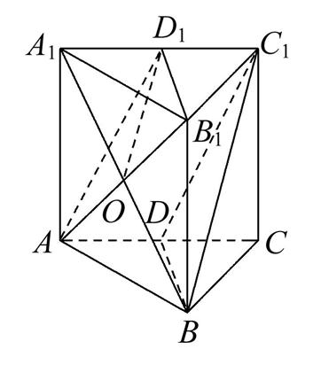
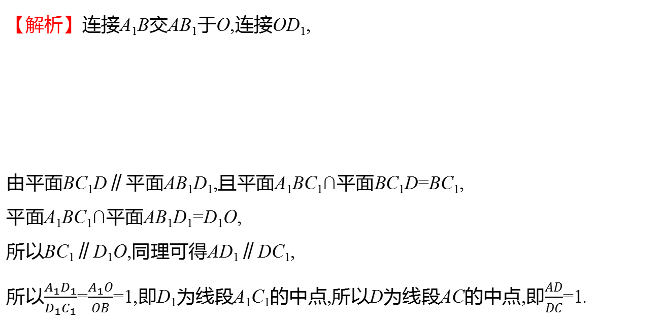
【解析】连接A₁B交AB₁于O,连接OD₁,
由平面BC₁D∥平面AB₁D₁,且平面A₁BC₁∩平面BC₁D=BC₁,
平面A₁BC₁∩平面AB₁D₁=D₁O,
所以BC₁∥D₁O,同理可得AD₁∥DC₁,
所以$$\frac{A_{1}D_{1}}{D_{1}C_{1}}$$=$$\frac{A_{1}O}{OB}$$=1,即D₁为线段A₁C₁的中点,所以D为线段AC的中点,即$$\frac{AD}{DC}$$=1.

Slide 42
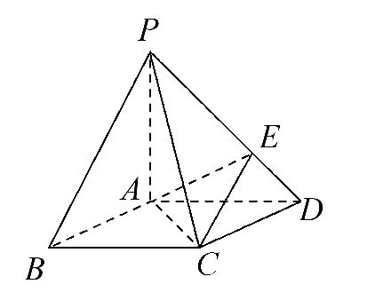
考点三空间平行关系的综合问题
[例5]在底面是菱形的四棱锥P-ABCD中,点E在PD上,且PE∶ED=2∶1,平面PAB∩平面PCD=l.
(1)证明:l∥CD;

Slide 43
【解析】(1)因为四边形ABCD为菱形,
所以AB∥CD,又AB⊄平面PCD,CD⊂平面PCD,所以AB∥平面PCD,又AB⊂平面PAB,平面PAB∩平面PCD=l,
所以AB∥l,因为AB∥CD,所以l∥CD.

Slide 44
[例5]在底面是菱形的四棱锥P-ABCD中,点E在PD上,且PE∶ED=2∶1,平面PAB∩平面PCD=l.
(2)在棱PC上是否存在一点F,使BF∥平面AEC?证明你的结论.

Slide 45
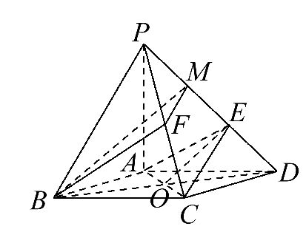
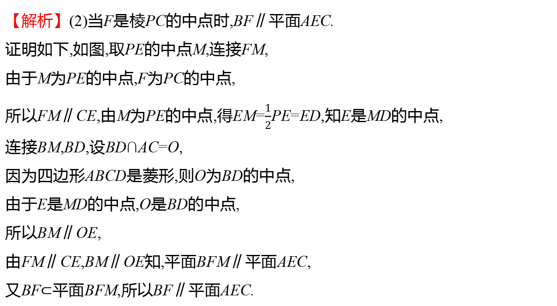
【解析】(2)当F是棱PC的中点时,BF∥平面AEC.
证明如下,如图,取PE的中点M,连接FM,
由于M为PE的中点,F为PC的中点,
所以FM∥CE,由M为PE的中点,得EM=$$\frac{1}{2}$$PE=ED,知E是MD的中点,
连接BM,BD,设BD∩AC=O,
因为四边形ABCD是菱形,则O为BD的中点,
由于E是MD的中点,O是BD的中点,
所以BM∥OE,
由FM∥CE,BM∥OE知,平面BFM∥平面AEC,
又BF⊂平面BFM,所以BF∥平面AEC.

Slide 46
解题技法
存在性问题的解题策略
解决这种存在性问题,寻找思路时可以先从特殊值(如中点)入手,验证是否成立,若成立,先下结论再证明;若不成立,再借助线面平行、面面平行的判定与性质来寻求满足结论的条件.

Slide 47
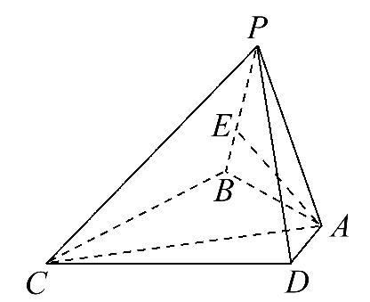

对点训练
如图,在四棱锥P-ABCD中,△PAB是等边三角形,
BC⊥AB,BC=CD=2$$\sqrt{3}$$,AB=AD=2.
(1)若PC=4,求三棱锥P-ABC的体积;

Slide 48
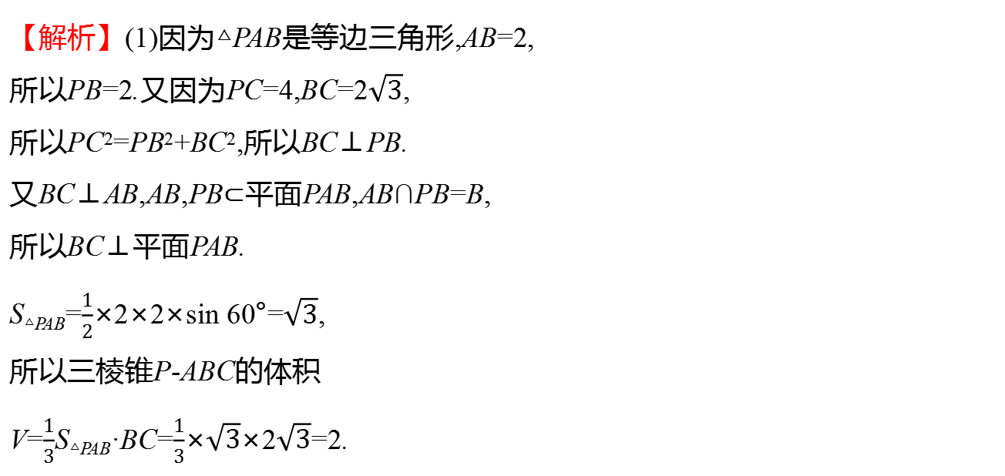
【解析】(1)因为△PAB是等边三角形,AB=2,
所以PB=2.又因为PC=4,BC=2$$\sqrt{3}$$,
所以PC²=PB²+BC²,所以BC⊥PB.
又BC⊥AB,AB,PB⊂平面PAB,AB∩PB=B,
所以BC⊥平面PAB.
S_{△PAB}=$$\frac{1}{2}$$×2×2×sin 60°=$$\sqrt{3}$$,
所以三棱锥P-ABC的体积
V=$$\frac{1}{3}$$S_{△PAB}·BC=$$\frac{1}{3}$$×$$\sqrt{3}$$×2$$\sqrt{3}$$=2.

Slide 49

如图,在四棱锥P-ABCD中,△PAB是等边三角形,
BC⊥AB,BC=CD=2$$\sqrt{3}$$,AB=AD=2.
(2)若PB=3BE,则在线段BC上是否存在一点F,使平面AEF∥平面PCD?若存在,求线段BF的长;若不存在,请说明理由.

Slide 50
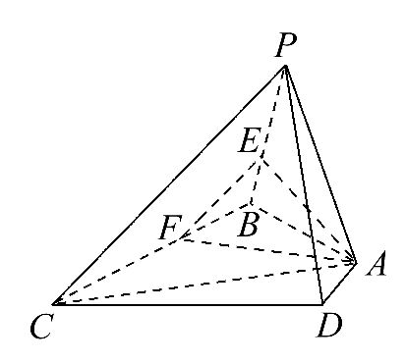
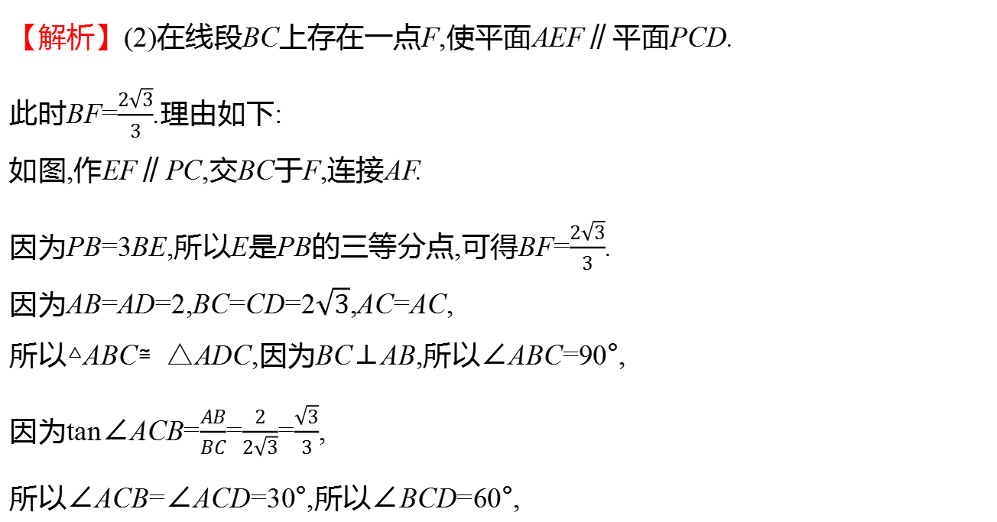
【解析】(2)在线段BC上存在一点F,使平面AEF∥平面PCD.
此时BF=$$\frac{2\sqrt{3}}{3}$$.理由如下:
如图,作EF∥PC,交BC于F,连接AF.
因为PB=3BE,所以E是PB的三等分点,可得BF=$$\frac{2\sqrt{3}}{3}$$.
因为AB=AD=2,BC=CD=2$$\sqrt{3}$$,AC=AC,
所以△ABC≌△ADC,因为BC⊥AB,所以∠ABC=90°,
因为tan∠ACB=$$\frac{AB}{BC}$$=$$\frac{2}{2\sqrt{3}}$$=$$\frac{\sqrt{3}}{3}$$,
所以∠ACB=∠ACD=30°,所以∠BCD=60°,

Slide 51
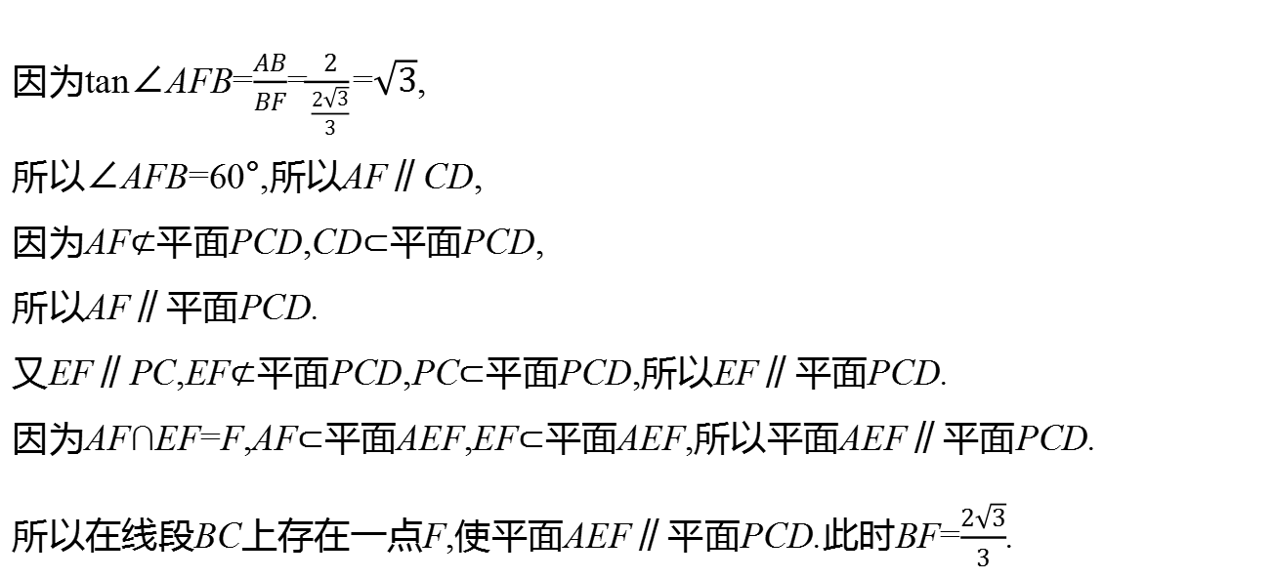
因为tan∠AFB=$$\frac{AB}{BF}$$=$$\frac{2}{\frac{2\sqrt{3}}{3}}$$=$$\sqrt{3}$$,
所以∠AFB=60°,所以AF∥CD,
因为AF⊄平面PCD,CD⊂平面PCD,
所以AF∥平面PCD.
又EF∥PC,EF⊄平面PCD,PC⊂平面PCD,所以EF∥平面PCD.
因为AF∩EF=F,AF⊂平面AEF,EF⊂平面AEF,所以平面AEF∥平面PCD.
所以在线段BC上存在一点F,使平面AEF∥平面PCD.此时BF=$$\frac{2\sqrt{3}}{3}$$.

Slide 52
谢谢观赏！！

